Slide 1
Задача побудови доріг
Підготував студент групи КМ-11 Прокопюк Дмитро

Slide 2
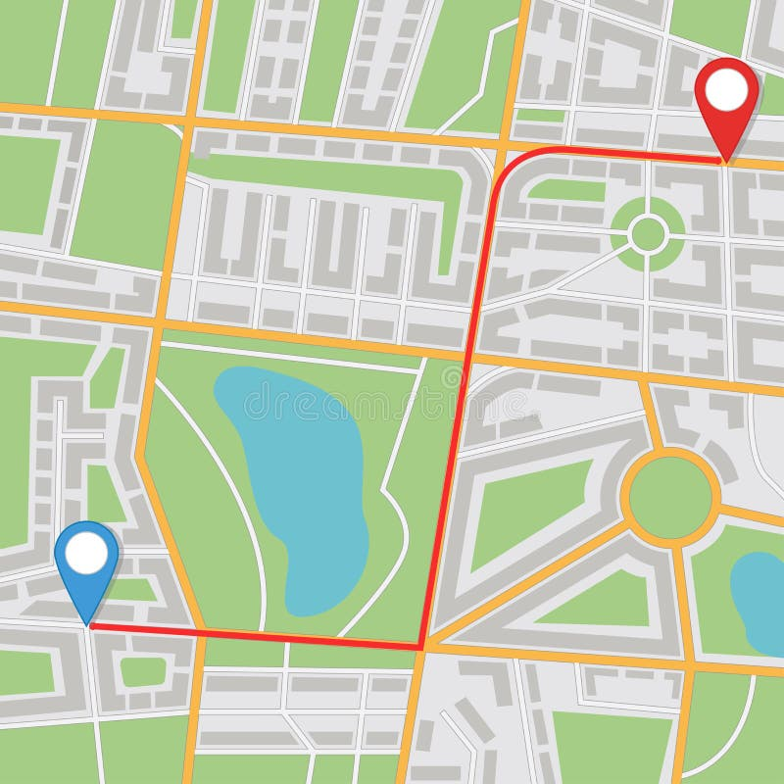
Вступ
Інфраструктура є поняттям, що невідривно пов’язане з організацією просторових комунікацій.
Зокрема, потрібно забезпечувати можливість пересування між пунктом відправки і пунктом призначення будь-де, де є така потреба. Це може бути якесь місто, село, або ж просто дорожня розв’язка, що сполучає траси посеред поля.
Постає питання, як взагалі організовувати дорожнє сполучення. А далі виникає питання, яке сполучення буде найбільш ефективним.

Slide 3
Постановка задачі
Задача ґрунтується на наявності певної дорожньої системи: сукупності доріг і пунктів, які вони поєднують (пунктами можна вважати райони міста, житлові комплекси або ж просто перехрестя). Дороги мають пропускні спроможності відносно транспортного потоку, а пункти можуть мати вхідний, вихідний або не мати ніякого потоку. Цей потік можна розуміти, наприклад, як кількість автомобілів, що проїзжають через переріз ділянки дороги за одиницю часу.
Запропоновані нові дороги для побудови, але побудувати можливо лише деяку кількість з них (меншу за кількість запропонованих доріг).
Треба обрати проєкт прокладання цих доріг для кращого поєднання наявних пунктів, тобто щоб транспортний потік між пунктами був якнайбільшим.

Slide 4
Постановка задачі
Мета задачі: розробити програму, що серед доступних варіантів побудови доріг обирає варіант, що максимізує транспортний потік у дорожній системі;
Об’єкт дослідження: сукупність доріг та пунктів на певній місцевості;
Предмет дослідження: задача комбінаторної оптимізації над задачею про максимальний потік у потоковій мережі (графі);
Кінцевий результат: значення максимального транспортного потоку і відповідний найкращий варіант побудови доріг.

Slide 5
Використані алгоритми
Дана задача є задачею комбінаторної оптимізації. Розглянемо цю задачу без комбінаторних умов. Тут є граф, вершини якого мають або вихідний, або вхідний, або не мають свого потоку. У ребер є пропускні спроможності. Для вирішення задачі вершини, що мають вихідний потік, треба поєднати із фіктивним витоком. Аналогічно зробити фіктивний стік для вершин з вхідним потоком. Так ми отримуємо потокову мережу, потік в якій треба максимізувати.

Slide 6
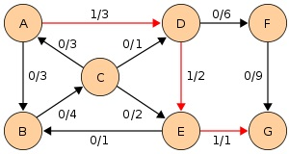
Використані алгоритми
Отримавши задачу про максимізацію потоку, вирішуємо її за допомогою алгоритму Едмондса-Карпа. Загалом цей алгоритм полягає у процесі ітерацій, на кожній з яких алгоритмом пошуку в ширину знаходять шлях з витоку в стік, знаходять пропускну здатність цього шляху і пускають потік величиною у цю пропускну здатність.
Для вирішення загальної задачі з комбінаторними умовами використовуємо перебір рішень, що їх отримуємо алгоритмом Едмондса-Карпа.

Slide 7
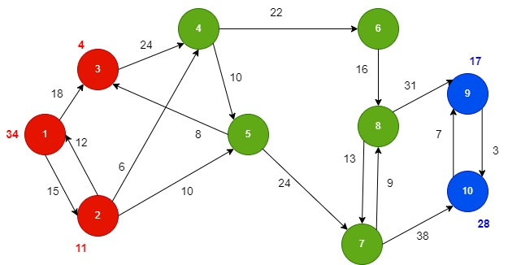
Приклад роботи програми
Спочатку зобразимо дорожню мережу у вигляді графу:

Slide 8
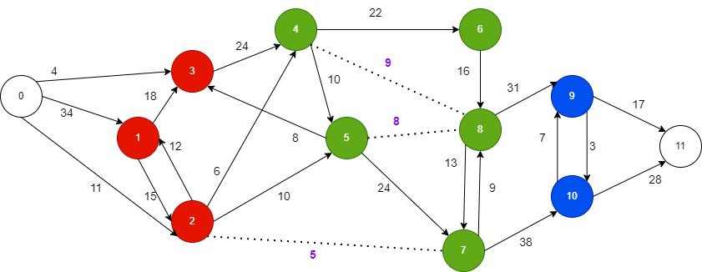
Приклад роботи програми
Перетворимо граф дорожньої мережі, додавши фіктивний витік і фіктивний стік. Запропоновані дороги намальовані пунктиром; можна побудувати лише 2 з цих доріг:

Slide 9
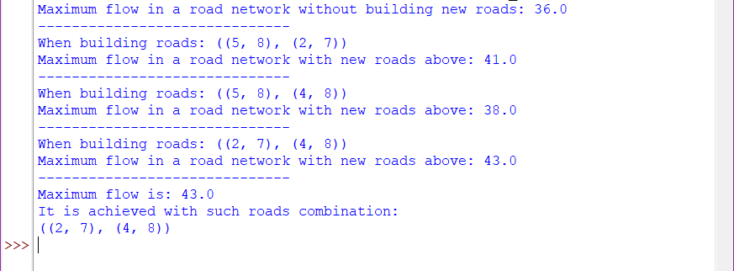
Приклад роботи програми
При задаванні цього графа у програмі, отримаємо рішення:

Slide 10
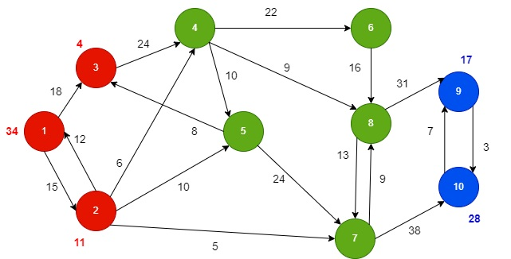
Приклад роботи програми. Результат
Згідно з програмним рішенням, максимальний потік досягається при побудові доріг з житлового комплексу 2 до бізнес-центру 7 та транзитного пункту 4 до бізнес-центру 8:

Slide 11
Висновки
Створено програму, що може обирати, які проєкти доріг оптимальніше будувати з ціллю збільшення транспортного потоку.
Розвитком цієї програми була би реалізація функціональності обрання проєктів побудови доріг на реальних дорожньо-транспортних системах, які обиралися через певний сервіс онлайн-мап і конвертувалися у представлення через граф програмними засобами.

